Slide 1


Slide 2
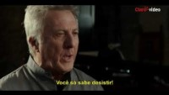

Slide 3
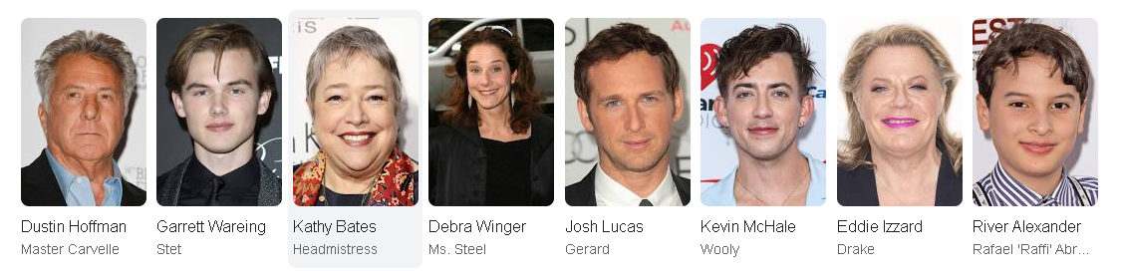
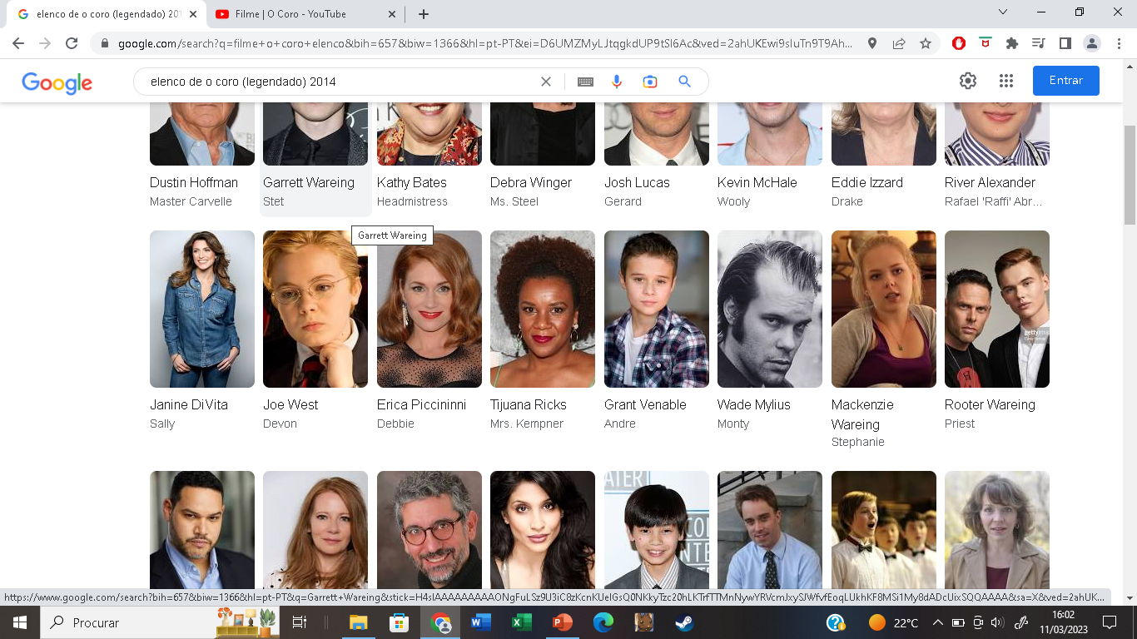
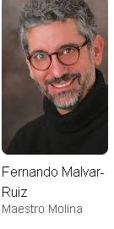
Elenco do filme

Slide 4

Sinopse do filme
2014 ‧ Drama/Música ‧ 1h 43m

Slide 5

Contextualização

Slide 6
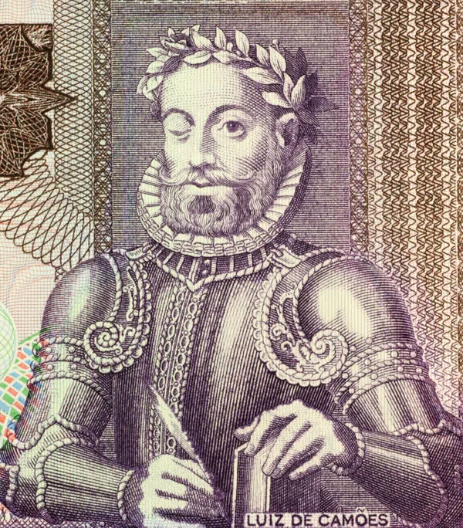
“Caminho da virtude, alto e fragoso.
Mas, no fim, doce, alegre e deleitoso.”

Slide 7
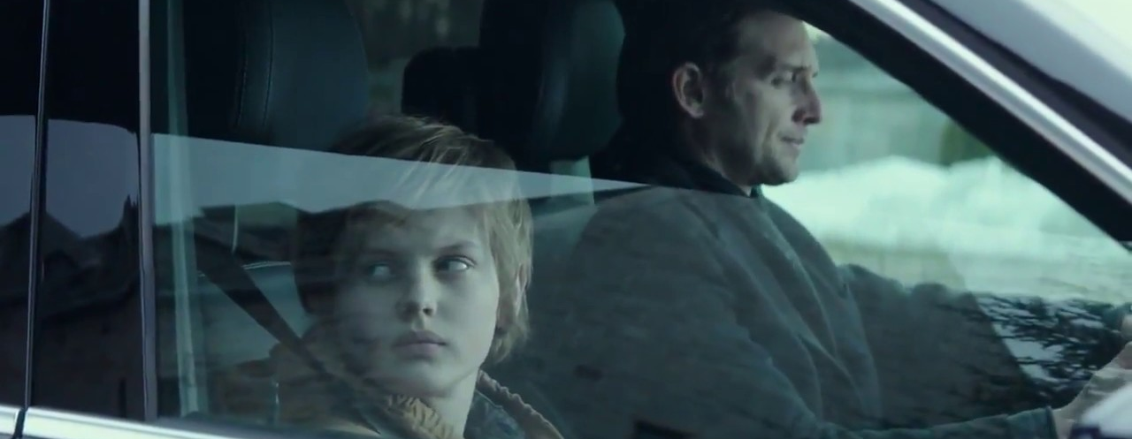
Momentos mais marcantes

Slide 8


Slide 9

Opinião geral sobre o filme

